Slide 1
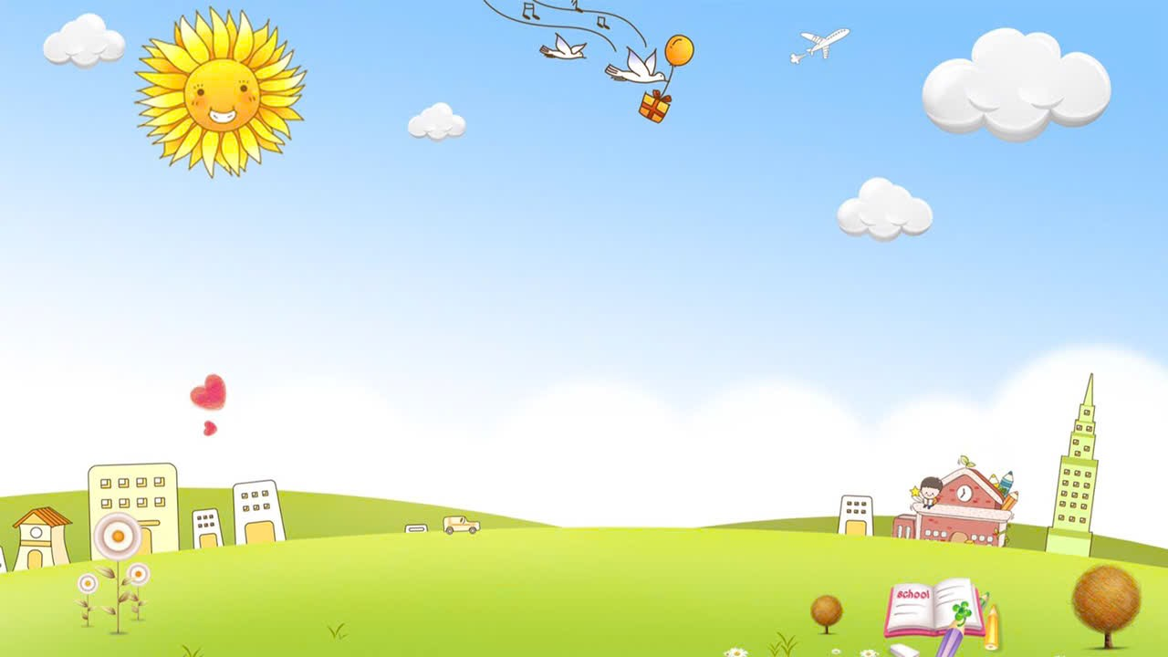







ỦY BAN NHÂN DÂN QUẬN LONG BIÊN
TRƯỜNG MẦM NON BAN MAI XANH
PHÁT TRIỂN NGÔN NGỮ
NBPB: Nhận biết phía trên
phía dưới của bản thân
Đối tượng: 24-36 tháng

Slide 2

Ổn định tổ chức
Cô cho trẻ chơi trò chơi “ Ngón tay”

Slide 3
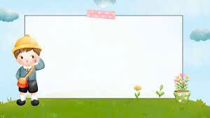
Cô chốt ý:
* Phía trên
Những thứ mà chúng ta phải ngẩng đầu lên mới nhìn thấy được goi là ở ”Phía trên” đấy, ngoài ra phía trên còn có quạt trần và bóng đèn nữa đấy.
* Phía dưới
- Đúng rồi Bông hoa cô dán ở dưới sàn nhà và sàn nhà ở dưới chân các con đứng chúng mình phải cúi xuống mới nhìn thấycòn được gọi là phia dưới. Ngoài ra phia dưới còn có xốp trải nền nhà đấy.

Slide 4

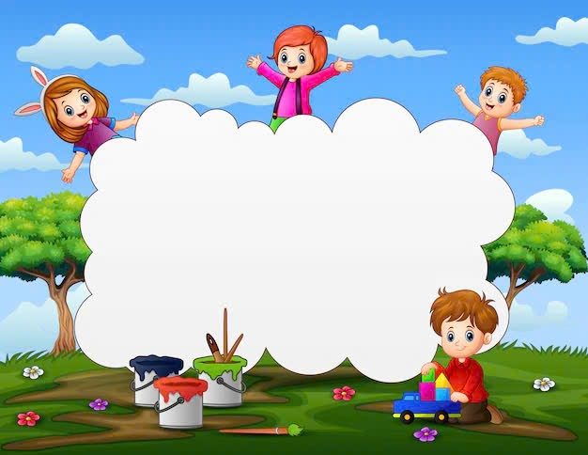

Trò chơi: Ai nhanh trí
- Cách chơi: Cô chỉ tên đồ dùng hay đồ chơi trẻ nói đúng phía trên hay phía dưới và ngược lại cô nói phía trẻ chỉ tên đồ chơi hoặc đồ vật
Đây là cái gì?

Slide 5
Kết thúc
Cô nhận xét giờ học và chuyển hoạt động
Màu xanh.

